Slide 1



Castel Frères
Revue de projet
BTS SN IR
Hugo Pageaux
1
15

Slide 2


Sommaire
Présentation de l’organisation
Répartition des tâches
Analyse CDC
Définition architecture
Partie personnel
2
15

Slide 3
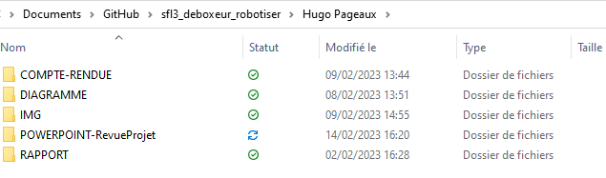
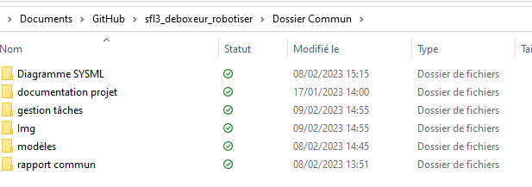
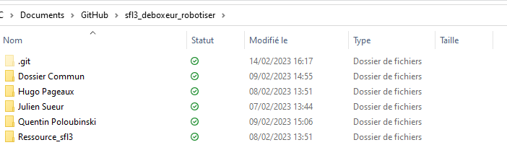
Présentation de l’organisation
3
15

Slide 4
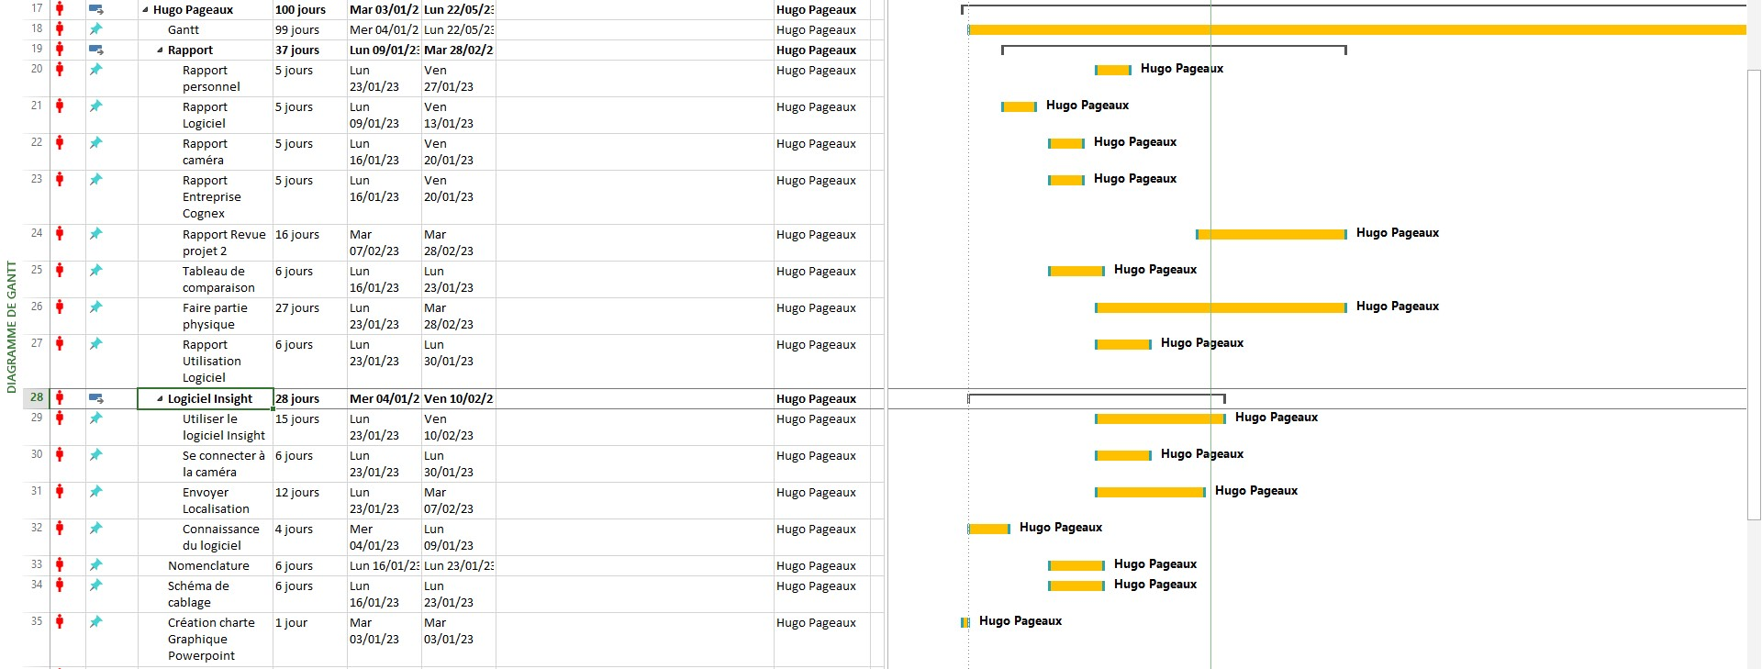
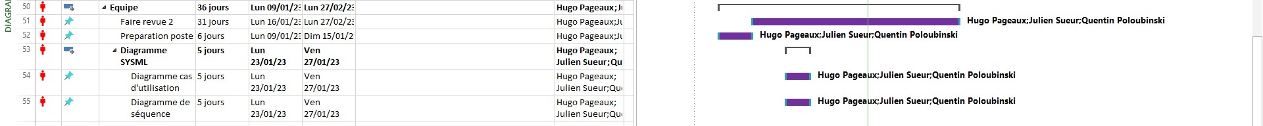
Présentation de l’organisation
3
15

Slide 5
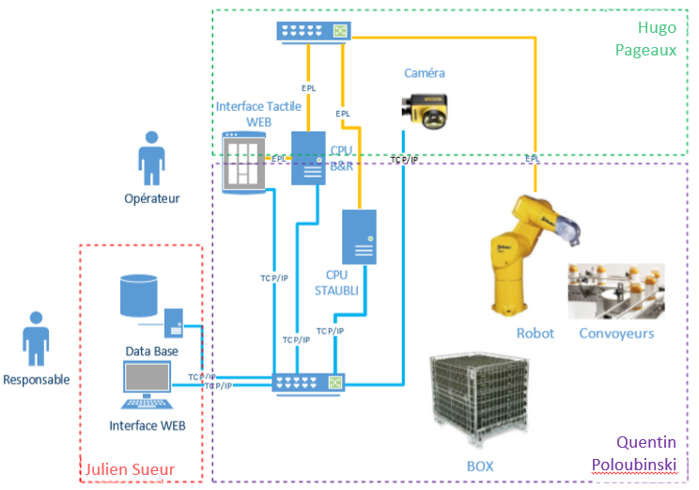
Répartition des tâches
4
15

Slide 6
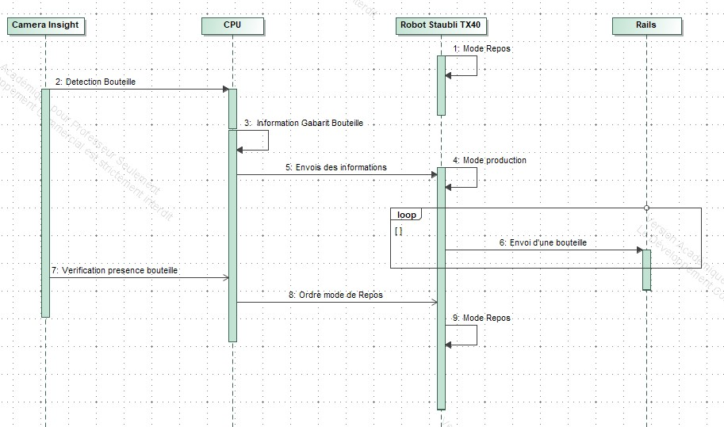
Analyse CDC
6
15

Slide 7
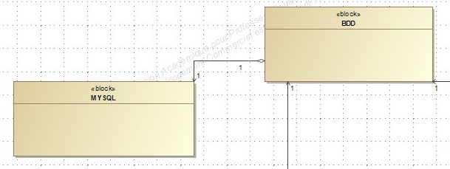
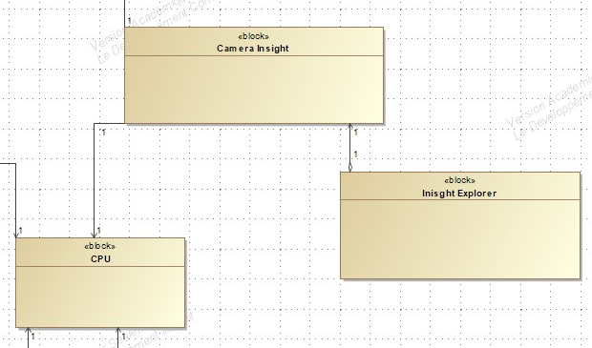
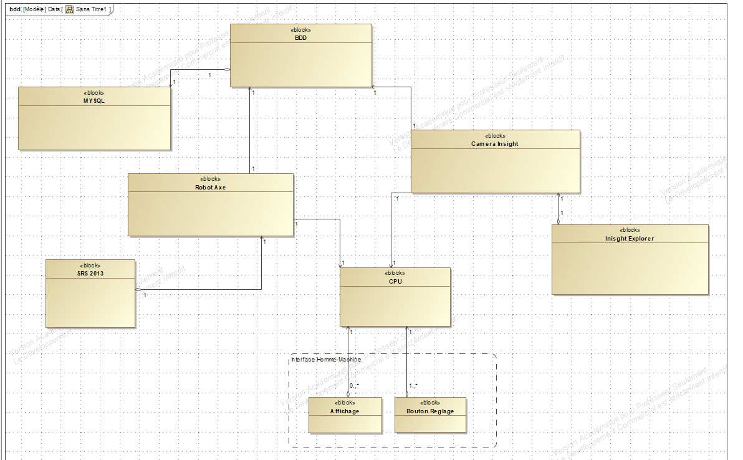
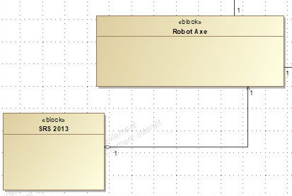
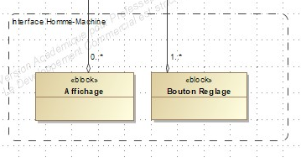
Définition architecture
7
15

Slide 8
Partie individuelle
8
15

Slide 9
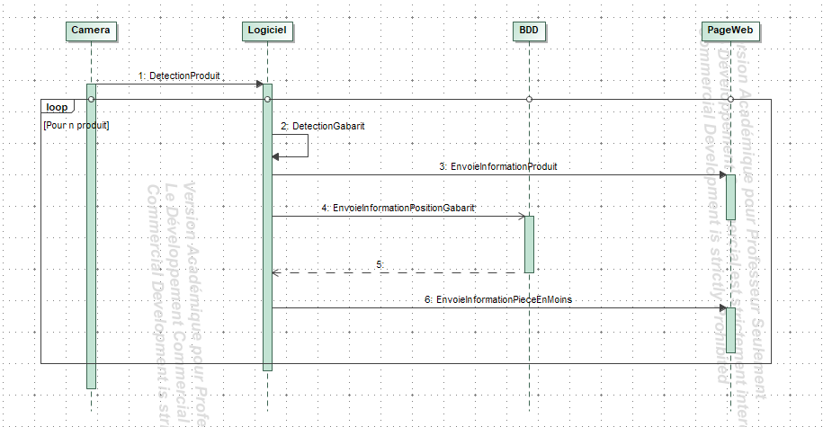
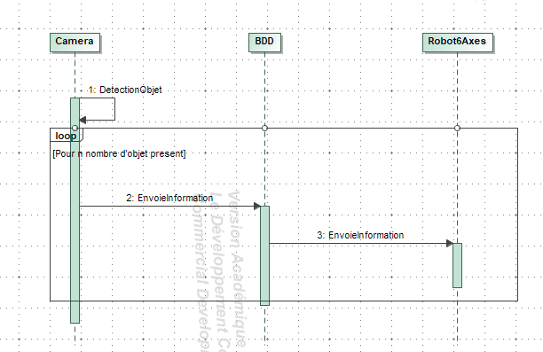
Analyse CDC
Objet détecter
Diagramme de séquence personnel
Création recette
9
15

Slide 10
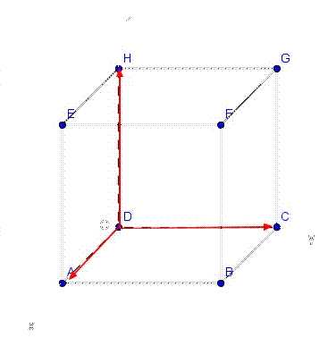
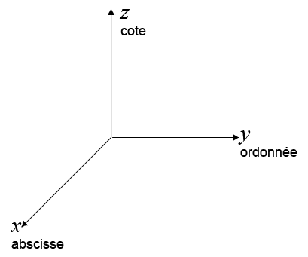
Partie physique
Géométrie
Repère XYZ
10
15

Slide 11
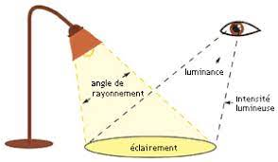
Partie physique
Luminosité / Niveau ombrage
Report des formes et de la profondeur
Photométrie
Vecteurs
11
15

Slide 12
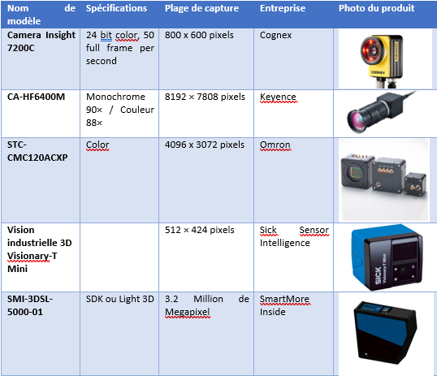
Présentation des solutions
Tableau de comparaison des solutions
12
15

Slide 13
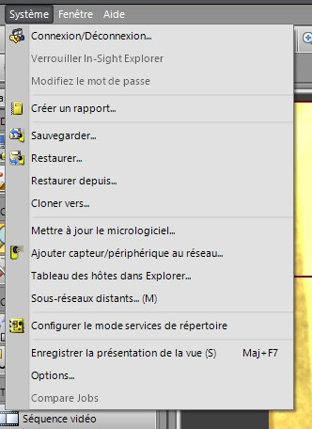
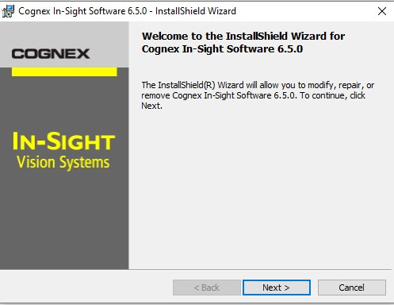
Mis en place logiciel
Connexion Logiciel-Caméra
Bancher la caméra sur le même réseau que l’application
Installer l’application Insight Explorer
Connexion caméra/logiciel
13
15

Slide 14
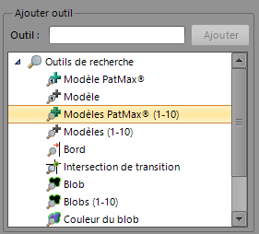
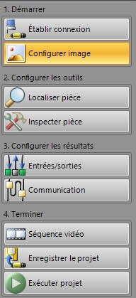
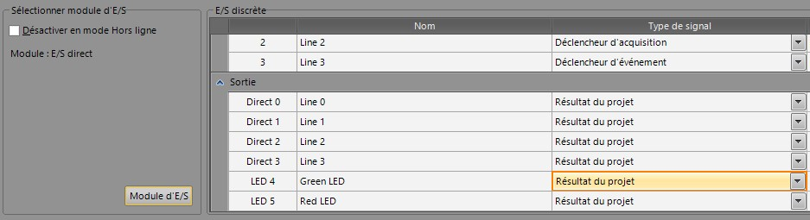
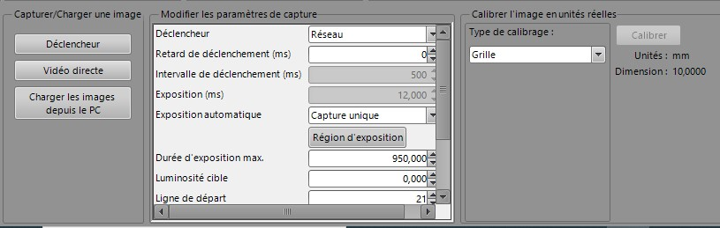
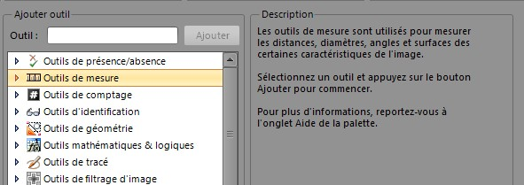
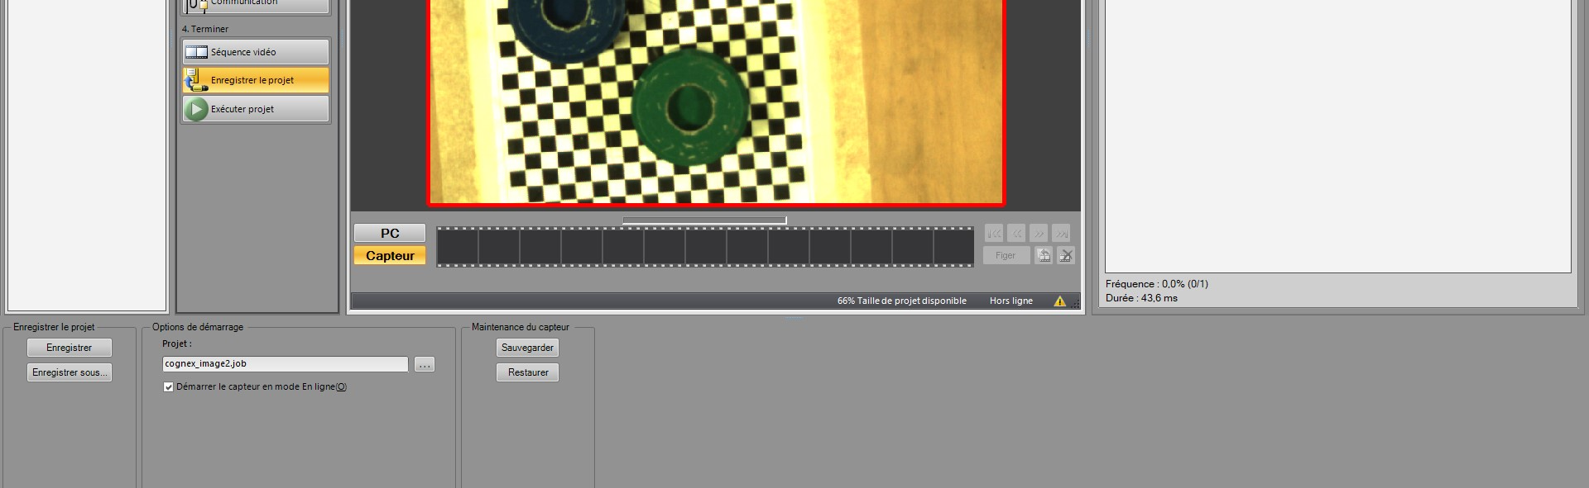
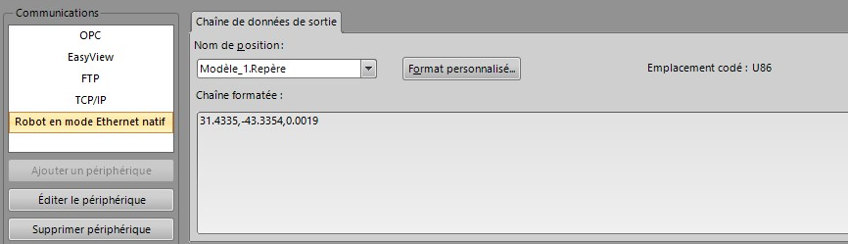
Compréhension logiciel
Différents modes sur le logiciel :
14
15

Slide 15


Merci de votre attention

